Slide 1
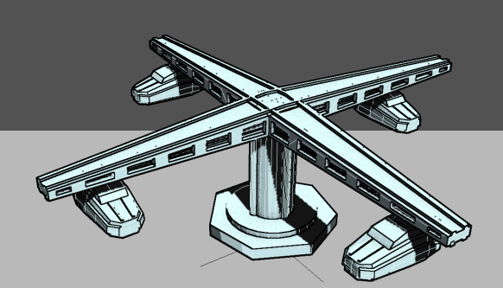
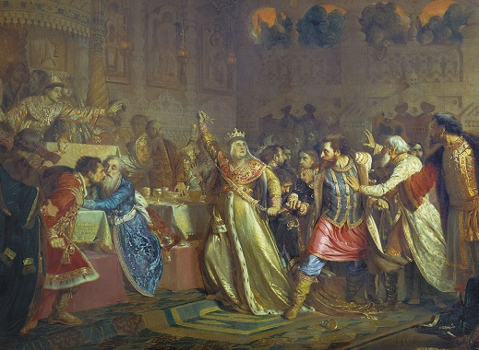
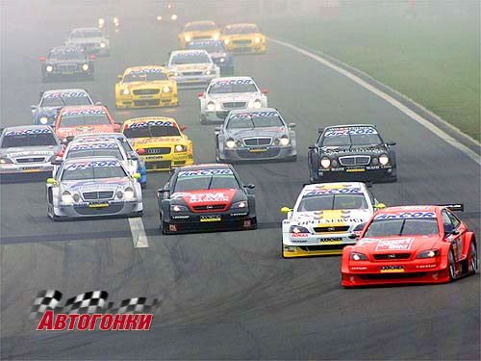
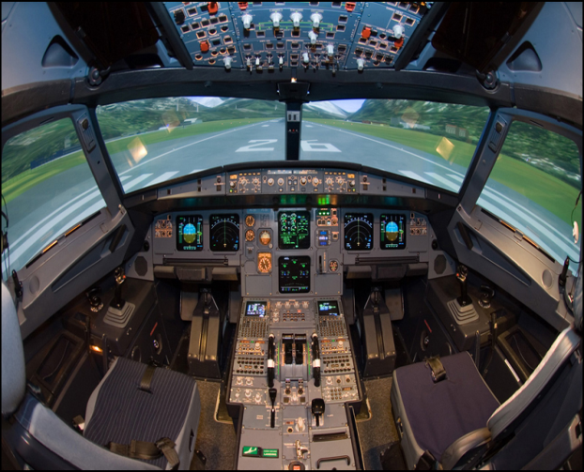
Продукт
Динамичная платформа для шлемов VR, способная передавать полноценные, длительные физические перегрузки в ограниченном пространстве, характерные для динамичного движения. Изделие соответствует требованиям Дорожной картой НТИ направление «Нейронет» развлечение и спорт и ранняя профориентация.
Новизна и конкурентные преимущества
1. Интеллектуальная собственность, защищена Патентом на Изобретение от 2017г.
2. Способность передавать полноценные физические перегрузки соответствующие динамике
виртуального движения:
3. Четыре независимых динамичных кабины, позволяющих проводить командные соревнования
4. Дешевле даже одного экстремального аттракциона в 2-5 раз.
5. Безопасность, всепогодность и универсальность, 3 симулятора заменяют 10 реальных экстремальных аттракционов.
Решаемые актуальные задачи
В области туризма и образовании
-Предоставление более качественных и абсолютно новых способов изучения истории -«виртуального погружения в исторические события с физическим ощущением перемещения».
Развлекательные
аттракционы и киберспорт
- Создание доступного по цене экстремального, универсального всесезонного и безопасного аттракциона;
- Динамичная платформа для проведения киберсоревнований.
Профессиональные
тренажёры
- Создание тренажёров транспорта передающих физические ощущения и мышечные нагрузки;
- Удешевление подготовки, специалистов путём уменьшения времени использования реальной техники;
В команде проекта инженера, программисты, специалисты съёмки «Видео 360». Руководитель Мовчан Сергей +79116462243 email:master628@mail.ru

